Slide 1
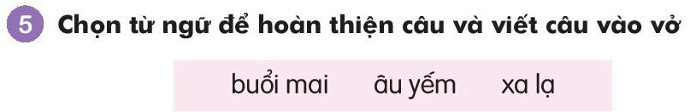


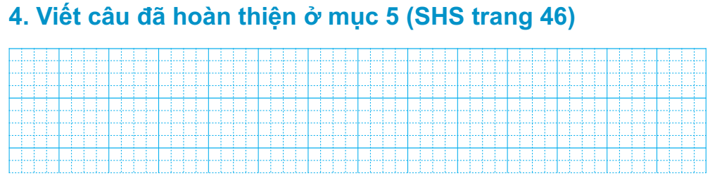
TIẾT 3
Cô giáo âu yếm nhìn các bạn chơi ở sân trường.

Slide 2
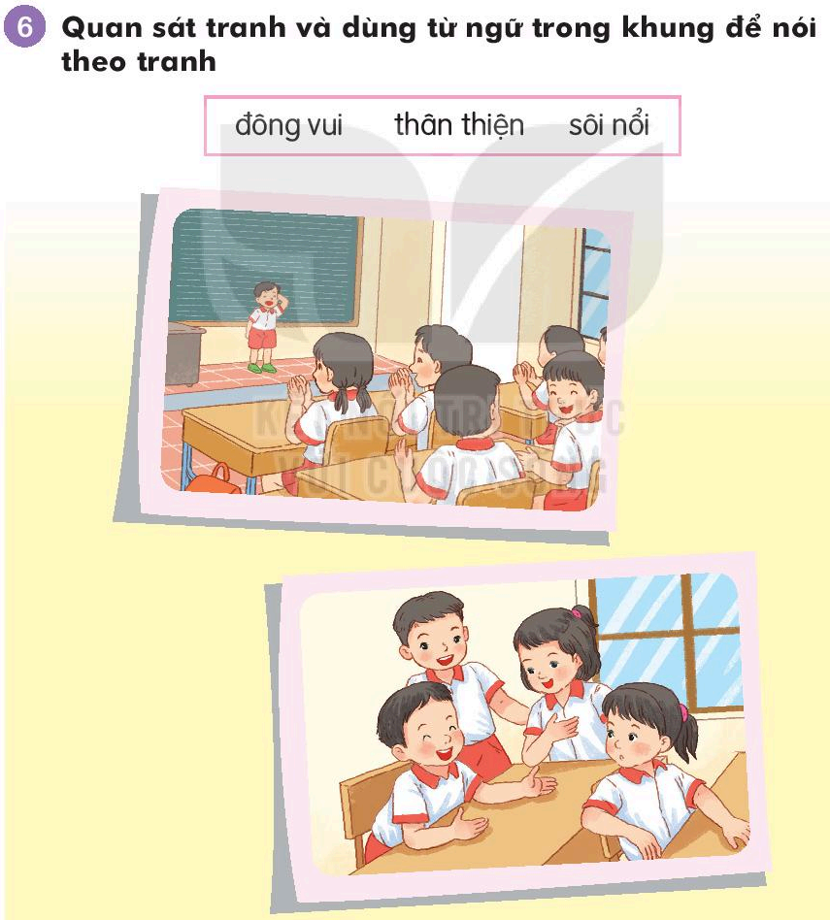
TIẾT 3

